Slide 1
Тема: «Транспорт»

Slide 2
Цель: Закрепление и обобщение знаний детей по теме «Транспорт».
Задачи:
формировать умения детей классифицировать разные виды транспорта (воздушный, наземный, водный, железнодорожный, пассажирский, грузовой, специальный);
способствовать развитию мышления, зрительного восприятия, внимания, памяти, связной речи;
обеспечить развитие умение отвечать полным предложением на поставленный вопрос;
способствовать развитию познавательного интереса;
вызвать желание у детей слушать друг друга.

Slide 3
Виды транспорта
Наземный ( машина, автобус, мотоцикл, велосипед, троллейбус, трамвай)
Железнодорожный (поезд)
Подземный (метро)
Водный (лодка, корабль, баржа, плот, яхта )
Воздушный (самолет, вертолет, дирижабль,)
Пассажирский( поезд, автобус, самолет, трамвай, троллейбус)
Грузовой (поезд, грузовик)
Специальный(полиция, скорая помощь, пожарная)

Slide 4
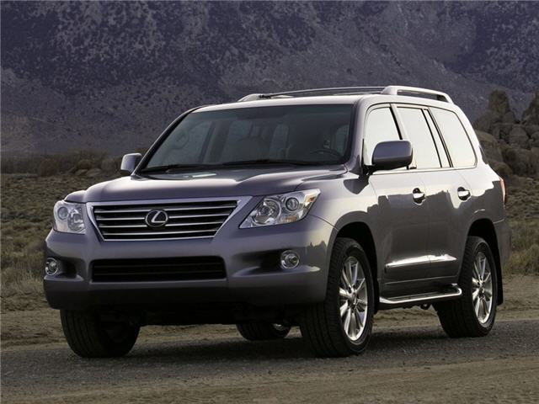
АВТОМОБИЛЬ

Slide 5
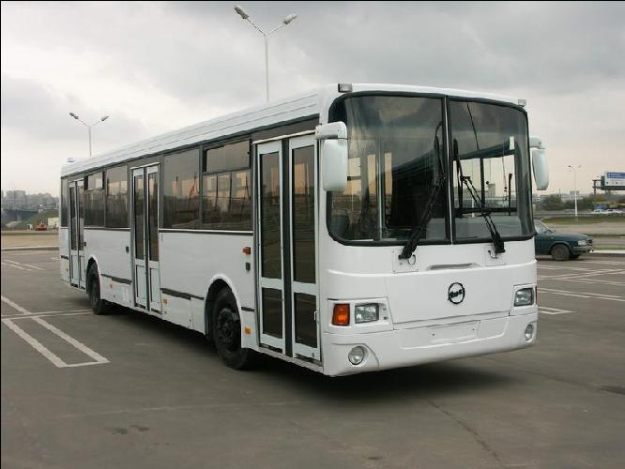
АВТОБУС

Slide 6
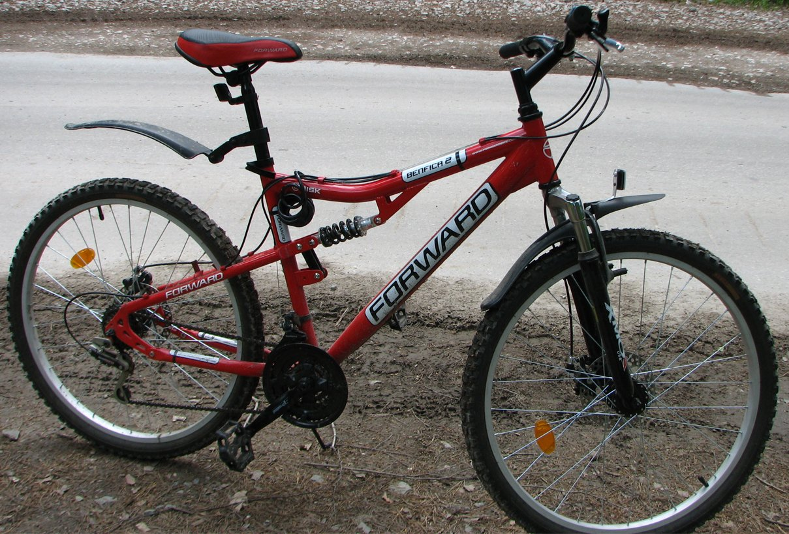
ВЕЛОСИПЕД

Slide 7
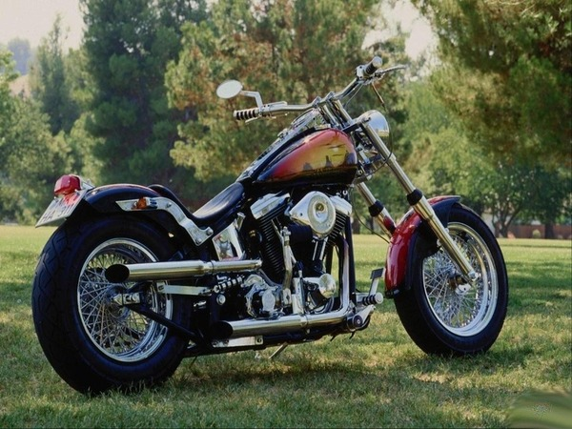
МОТОЦИКЛ

Slide 8
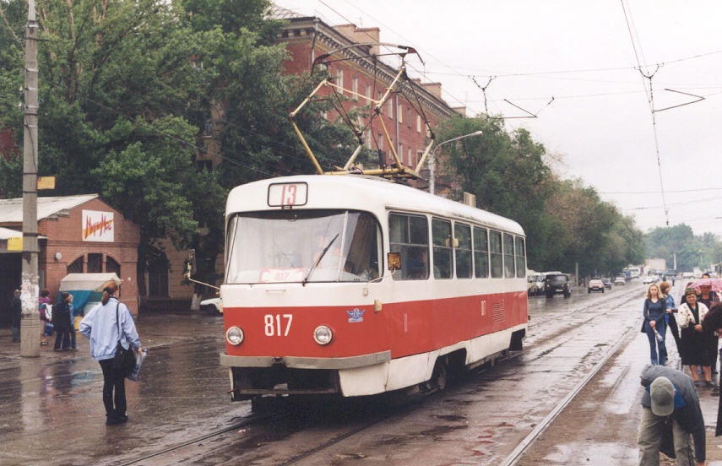
ТРАМВАЙ

Slide 9
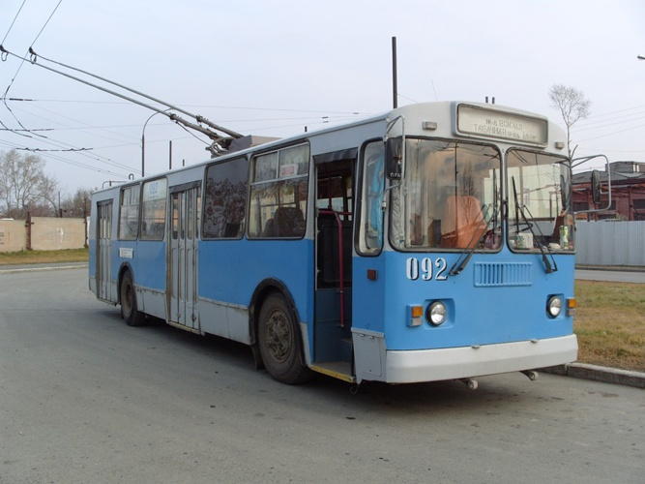
ТРОЛЛЕЙБУС

Slide 10
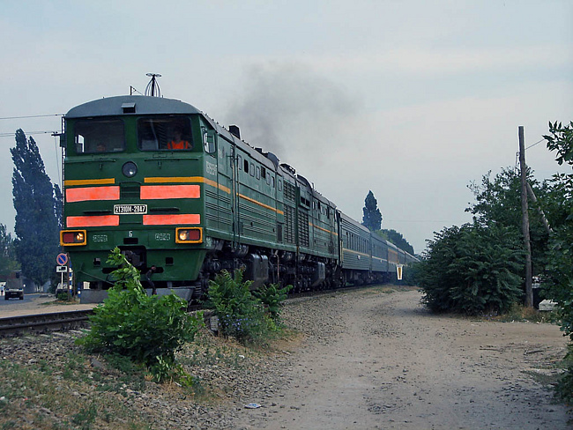
ПОЕЗД

Slide 11
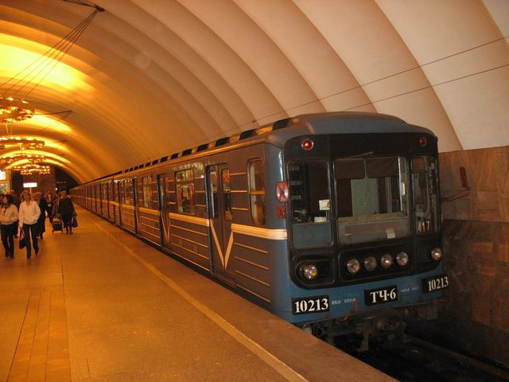
МЕТРО

Slide 12
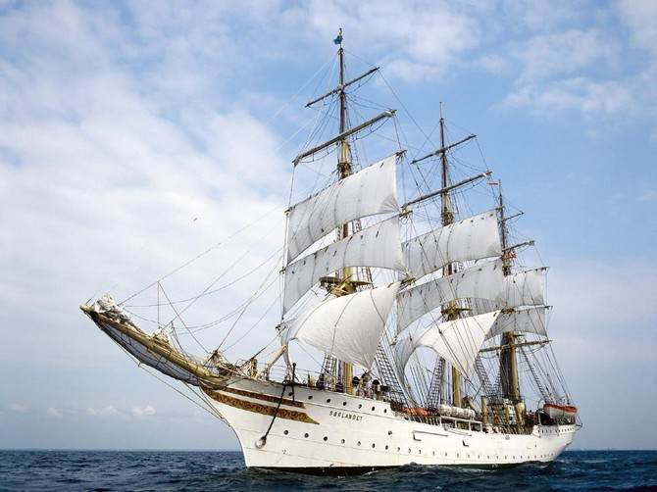
ПАРУСНИК

Slide 13
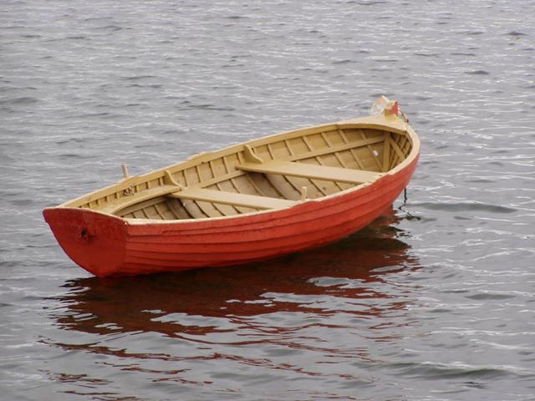
ЛОДКА

Slide 14
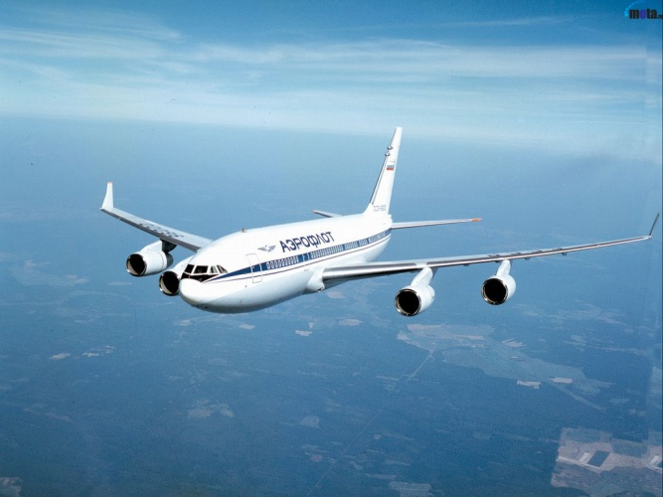
САМОЛЁТ

Slide 15
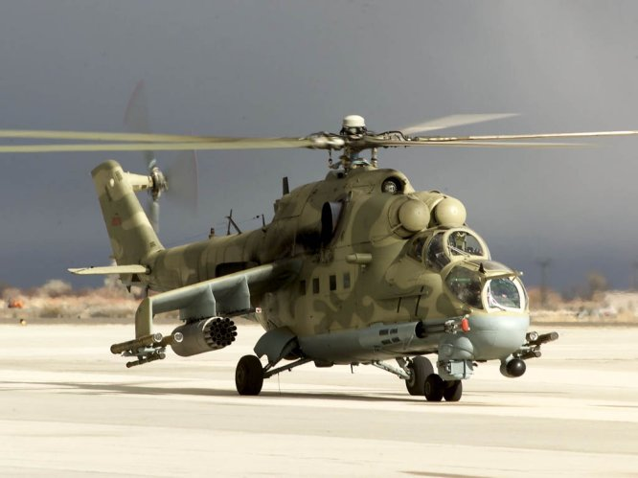
ВЕРТОЛЁТ

Slide 16
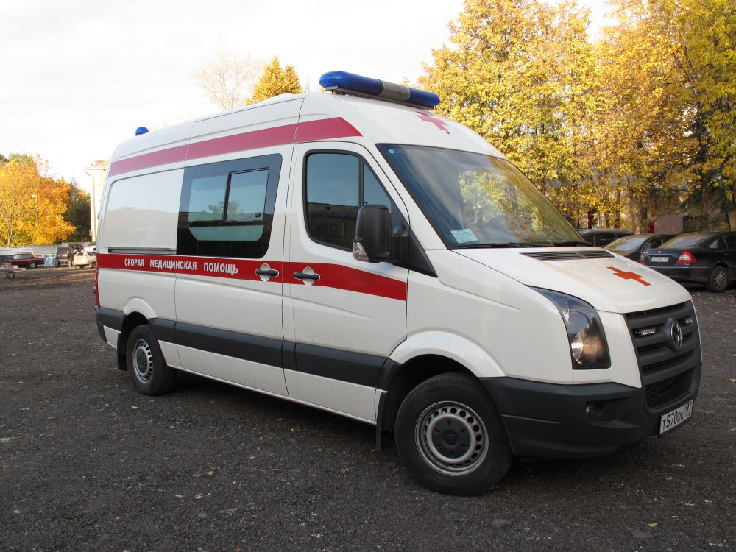
СКОРАЯ ПОМОЩЬ

Slide 17
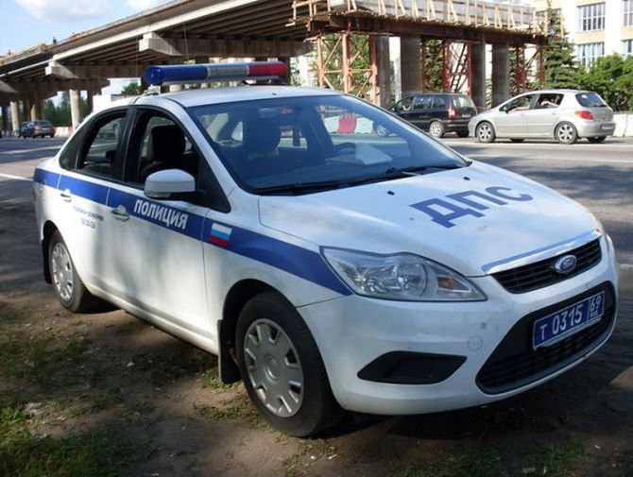
ПОЛИЦИЯ

Slide 18
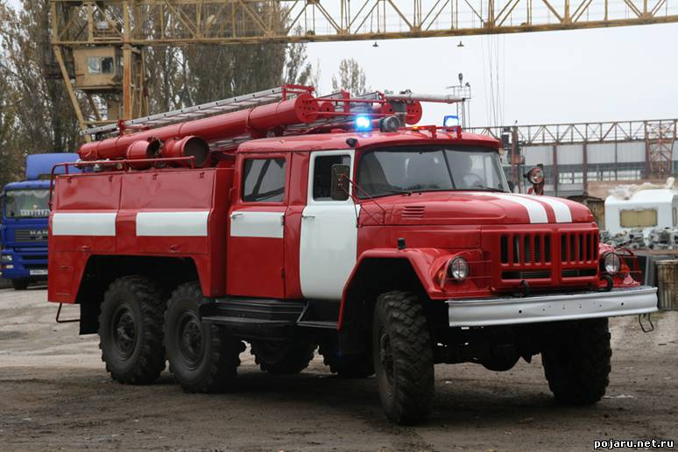
ПОЖАРНАЯ

Slide 19
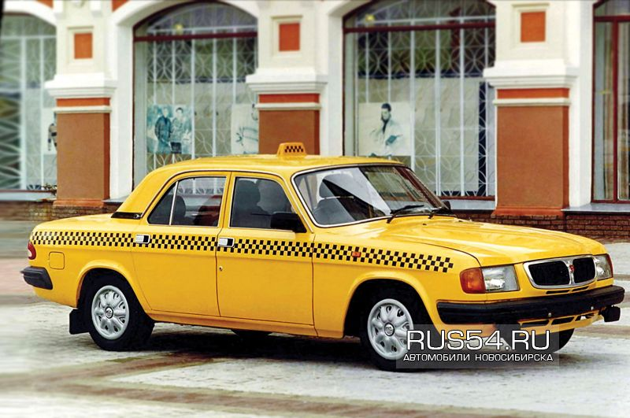
Пассажирский транспорт

Slide 20
Пассажирский транспорт

Slide 21
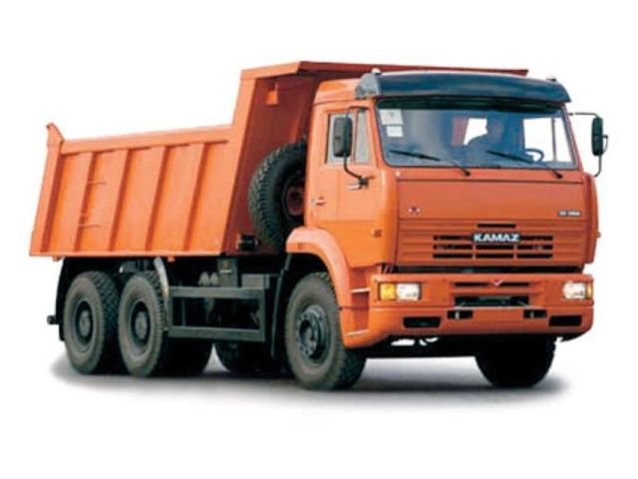
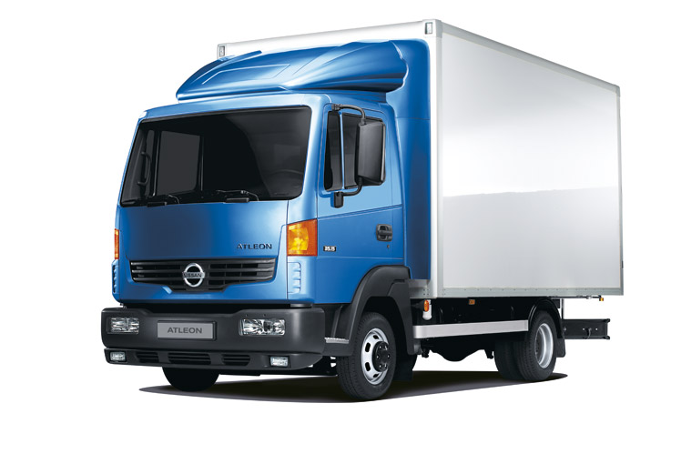
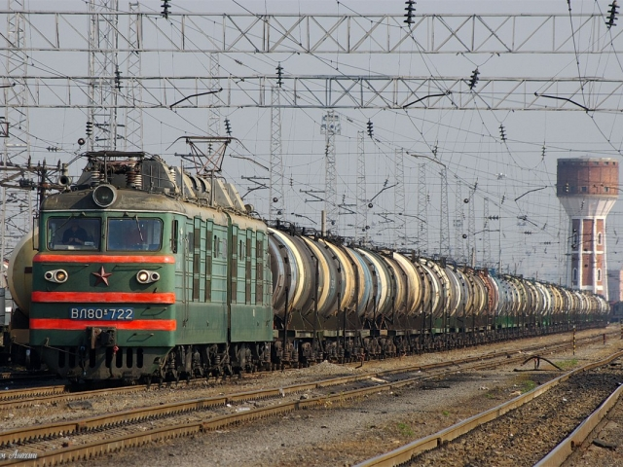
Грузовой транспорт

Slide 22
Специальный транспорт

Slide 23
Спасибо за внимание!!!
Презентацию подготовила
учитель-логопед МДОУ №7 г. Конаково
Казанкова В.Е.

